Slide 1
数据挖掘: 概念与技术
王家兵
华南理工大学计算机科学与工程学院
E-mail: jbwang@scut.edu.cn
Data Mining

Slide 2
Lecture 4： 挖掘关联规则
什么是关联规则：一个示例
若干基本概念
挖掘单维布尔关联规则的Apriori算法
改进−基于频繁模式树的算法
Data Mining

Slide 3
示例－购物篮
序号 | 购买的商品内容
购买1 | 牛奶、面包、啤酒、花生
购买2 | 牛奶、面包、黄油
购买3 | 牛奶、面包、鸡蛋
购买4 | 糖、鸡蛋、啤酒、花生
购买5 | 黄油、鸡蛋、啤酒、花生
购买6 | 糖、鸡蛋、面包、花生
买牛奶就买面包？买啤酒就买花生？
Data Mining

Slide 4
示例－关键词
序号 | 论文的关键词
论文1 | 数据挖掘、机器学习、聚类分析
论文2 | 机器学习、贝叶斯分类、信息提取、数据挖掘
论文3 | 自动推理、机器学习、算法复杂性分析
论文4 | 数据挖掘、空间推理、空间聚类分析、机器学习
数据挖掘→机器学习
Data Mining

Slide 5
Lecture 4： 挖掘关联规则
什么是关联规则：一个示例
若干基本概念
挖掘单维布尔关联规则的Apriori算法
改进−基于频繁模式树的算法
Data Mining

Slide 6
基本概念 I
关联规则:
  频繁模式（Frequent pattern）： 在数据库中频繁出现的模式（项集 、 序列 等）。
  在事务数据库、关系数据库及其它信息库中发现对象集合之间的频繁出现的模式，关联，相关性或因果关系。
  规则形式：x₁∧ x₂ ∧ … ∧ x_{n}→ y₁ ∧y₂ ∧ … ∧y_{m}。可以读作：如果x₁∧ x₂ ∧ … ∧ x_{n} ，那么y₁ ∧y₂ ∧ … ∧y_{m} 。
Data Mining

Slide 7
基本概念 II
k－项集 ：含有k个元素的集合，X={x₁, …, x_{k}}。
对于规则X→Y，定义支持度与置信度如下：
  支持度（Support），事务包含X∪Y的概率，即support ＝ P(X∪Y)
  置信度（Confidence），事务同时包含X与Y的条件概率，即confidence ＝ P(Y|X).
Data Mining

Slide 8
基本概念 III
最小支持度与最小置信度：由用户提供，即挖掘出的关联规则的支持度与置信度必须分别大于最小支持度与最小置信度。
Data Mining

Slide 9
基本概念 IV
支持度计数：模式或项集在DB中出现的频率（次数）。
频繁模式（频繁项集）：支持度大于或等于最小支持度（用户自定义）的模式（项集）。
关联规则挖掘的任务：发现所有满足最小支持度与最小可信度、形如X→Y的规则。
Data Mining

Slide 10
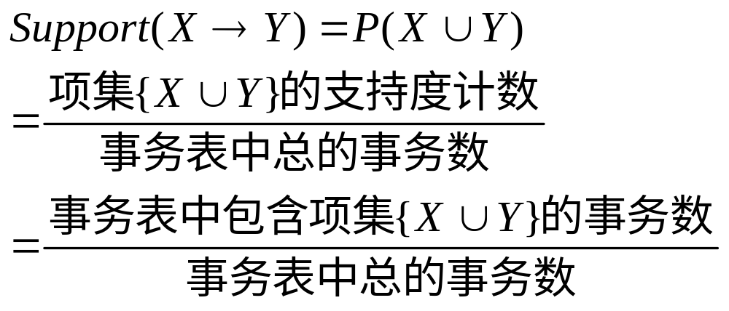
支持度的计算
Data Mining

Slide 11
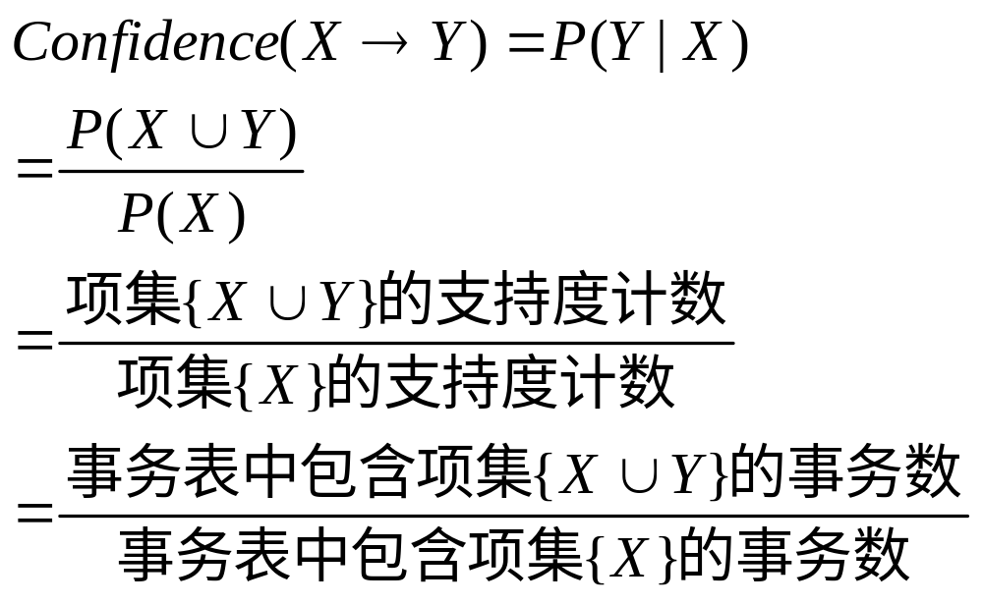
置信度的计算
Data Mining

Slide 12
支持度与置信度的计算—示例
最小支持度： 50%
最小置信度： 50%
Transaction-id | Items bought
10 | A, B, C
20 | A, C
30 | A, D
40 | B, E, F
频繁模式 | Support
{A} | 75%
{B} | 50%
{C} | 50%
{A, C} | 50%
对于规则 A → C:
  support = support({A}∪{C}) = 50%
  confidence = support({A}∪{C})/support({A}) = 66.6%
Data Mining

Slide 13
Apriori算法
什么是关联规则：一个示例
若干基本概念
挖掘单维布尔关联规则的Apriori算法
改进−基于频繁模式树的算法
Data Mining

Slide 14
单维布尔关联规则
对于规则X→Y，其中 X={x₁, …, x_{k}}， Y={y₁, …, y_{m}} ，即：如果买X，那么买Y，或为
  If Buys(p, X) → Buys(p, Y) 。这里的买或者Buys是一个二元谓词。在我们这里只牵涉到一个谓词，因此称为单维关联规则；
  同时因为只涉及到买还是不买，因此称为布尔关联规则。
Data Mining

Slide 15
其它形式的关联规则
多维关联规则：规则中有两个以上的谓词。
量化关联规则（Quantitative association rule）：描述量化的项或属性之间的关联。
例如：
  Age(X, “30到40”)∧Income(X, “4万－6万”）→Buys(X, “computer”)
Data Mining

Slide 16
挖掘单维布尔关联规则：穷举法
设事务表中有n件不同的商品{x₁, x₂, …, x_{n}}，显然有穷举法如下：
  对于从2-项集到n-项集，枚举所有的集合检查其子项集之间是否存在关联。如对于2-项集，检查是否存在关联规则x_{i} →x_{j}（i ∈ {1, 2 …, n}, j ∈ {1, 2 …, n}, i ≠ j）
Data Mining

Slide 17
挖掘单维布尔关联规则：穷举法
那么这种方法是否实用呢？
若对这么多子集进行测试，算法的时间复杂性如何？
显然，一个n个元素集合有2^{n}子集（对于我们这个问题，有2^{n} - n - 1个子集）
Data Mining

Slide 18
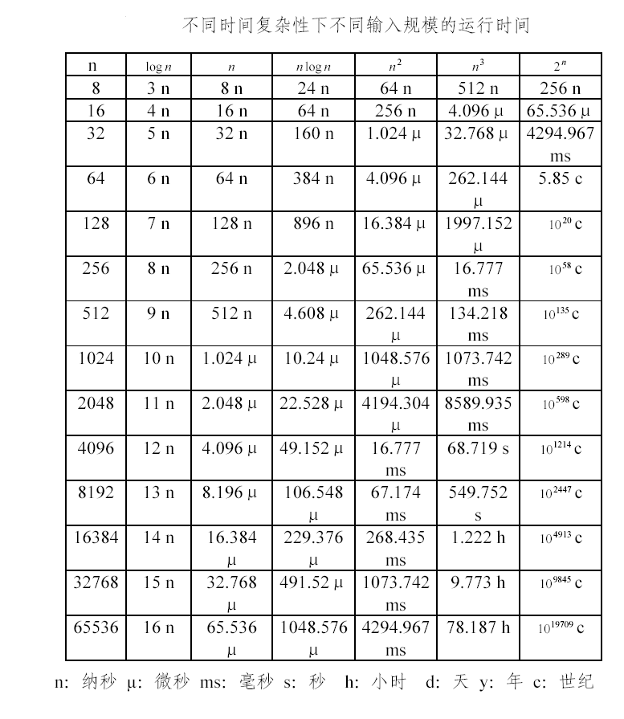
Data Mining

Slide 19
表2 计算机速度提高10倍后，
不同算法复杂性求解规模的扩大情况
算法 | A₁ | A₂ | A₃ | A₄ | A₅ | A₆
时间复杂性 | n | nlogn | n² | n³ | 2^{n} | n!
n₂和n₁的关系 | 10n₁ | 8.38n₁ | 3.16n₁ | 2.15n₁ | n₁+3.3 | n₁
Data Mining

Slide 20
Apriori: 一个候选集产生与测试算法
一个频繁集的任意子集也必须是频繁集
  如果 {A, B, C}是频繁集, 则{A, B}也是频繁集。
  每一个事务若包含 {A, B, C} ，则它也包含 {A, B}
Apriori裁剪原理： 对于任意项集，如果它不是频繁集，则它的任何超集不用产生/测试!
Data Mining

Slide 21
Apriori算法
算法：Apriori 使用根据候选生成的逐层迭代找出频繁项集
输入：事务数据库D；最小支持度阈值min_sup.
输出：D中的所有频繁项集
方法：
Data Mining

Slide 22
While(L_{k-1} ≠ Φ)（ L_{k-1} 表示k-1－频繁项集 ）
{
    从L_{k-1}利用连接操作产生候选项集C_{k};
    对于C_{k}中的每一个元素c，扫描数据库检查c是否是k-频繁项集;
    L_{k}={c | c是k-频繁项集}
    k = k ＋ 1；
  }
输出 ∪_{k}L_{k}
Data Mining

Slide 23
连接操作
对于两个k-项集{I₁, I₂, …, I_{k-1}, I_{k}}， {I₁´, I₂´, …, I_{k-1}´, I_{k}´}，能够连接产生一个k+1－项集，当且仅当I_{i}=I_{i}´, 其中i ∈ {1, 2, …, k-1}且I_{k} ≠ I_{k}´，连接结果为( k+1项集)：
  {I₁, I₂, …, I_{k-1}, I_{k}, I_{k}´}
如{A, C, D}与{A, C, E}连接产生{A, C, D, E}；而{A, C, D}与{A, B, D}不能连接。
Data Mining

Slide 24
Apriori算法—示例
事务数据库TDB
Itemset | sup
{A} | 2
{B} | 3
{C} | 3
{D} | 1
{E} | 3
Itemset | sup
{A} | 2
{B} | 3
{C} | 3
{E} | 3
L₁
Tid | Items
10 | A, C, D
20 | B, C, E
30 | A, B, C, E
40 | B, E
C₁
1st scan
C₂
Itemset | sup
{A, B} | 1
{A, C} | 2
{A, E} | 1
{B, C} | 2
{B, E} | 3
{C, E} | 2
C₂
L₂
Itemset
{A, B}
{A, C}
{A, E}
{B, C}
{B, E}
{C, E}
Itemset | sup
{A, C} | 2
{B, C} | 2
{B, E} | 3
{C, E} | 2
2nd scan
C₃
Itemset
{B, C, E}
3rd scan
L₃
Itemset | sup
{B, C, E} | 2
Data Mining

Slide 25
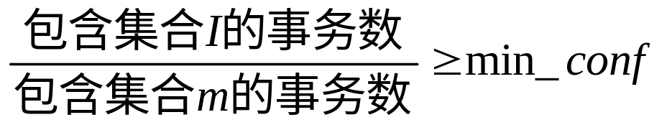
从频繁项集中产生关联规则
对于频繁项集I={I₁, I₂, …, I_{k-1}, I_{k}}如何产生关联规则？
  是否满足支持度？
  是否满足置信度
    对于每个频繁项集I，产生它的所有非空子集m；
    对于每个m，如果 满足下式 ，则输出规则m→(I – m)。
Data Mining

Slide 26
Apriori算法存在的问题
多次扫描数据库；
产生大量的候选集合；
如何改进？
Data Mining

Slide 27
Lecture 4： 挖掘关联规则
什么是关联规则：一个示例
若干基本概念
挖掘单维布尔关联规则的Apriori算法
改进−基于频繁模式树的算法
Data Mining

Slide 28
TID Items bought (ordered) frequent items
100 {f, a, c, d, g, i, m, p} {f, c, a, m, p}
200 {a, b, c, f, l, m, o} {f, c, a, b, m}
300 {b, f, h, j, o, w} {f, b}
400 {b, c, k, s, p} {c, b, p}
500 {a, f, c, e, l, p, m, n} {f, c, a, m, p}
min_support = 3
{}
Header Table
Item frequency head
f 4
c 4
a 3
b 3
m 3
p 3
f:4
c:1
c:3
b:1
b:1
a:3
p:1
m:2
b:1
p:2
m:1
Data Mining

Slide 29
包含p的频繁模式
{}
Header Table
Item frequency head
f 4
c 4
a 3
b 3
m 3
p 3
f:4
c:1
pc:3
c:3
b:1
b:1
a:3
p:1
m:2
b:1
p:2
m:1
Data Mining

Slide 30
包含m的频繁模式
{}
Header Table
Item frequency head
f 4
c 4
a 3
b 3
m 3
p 3
f:4
c:1
c:3
b:1
b:1
am: 3, cm:3, fm:3
cam:3, fam:3, fcm:3
fcam:3
a:3
p:1
m:2
b:1
p:2
m:1
Data Mining

Slide 31
包含b的频繁模式
{}
Header Table
Item frequency head
f 4
c 4
a 3
b 3
m 3
p 3
f:4
c:1
c:3
b:1
b:1
包含b的频繁模式为空
a:3
p:1
m:2
b:1
p:2
m:1
Data Mining

Slide 32
包含a的频繁模式
{}
Header Table
Item frequency head
f 4
c 4
a 3
b 3
m 3
p 3
f:4
c:1
c:3
b:1
b:1
ca:3, fa:3
fca:3
a:3
p:1
m:2
b:1
p:2
m:1
Data Mining

Slide 33
包含c的频繁模式
{}
Header Table
Item frequency head
f 4
c 4
a 3
b 3
m 3
p 3
f:4
c:1
c:3
b:1
b:1
fc:3
a:3
p:1
m:2
b:1
p:2
m:1
Data Mining

Slide 34
关联规则的提升度
 | Game | Non－Game | Sum－row
Video | 4000 | 3500 | 7500
Non－Video | 2000 | 500 | 2500
Sum－col | 6000 | 4000 | 10000
Corr(A,B)=P(A∪B)/(P(A)P(B))
=P(B|A)P(A)/(P(A)P(B))= P(B|A)/P(B))
上式也称为规则A→B的提升度。若大于1，二者正相关；等于1，二者独立；小于1，则负相关。
Corr(Video, Game)=0.4/(0.75*0.6) = 0.89 < 1.
Video → Game [4000/10000, 4000/7500]
Game →Video [4000/10000, 4000/6000]
Data Mining

Slide 35
讨论：科学研究的第四范式
2007年，已故的图灵奖得主吉姆·格雷（Jim Gray）在他最后一次演讲中描绘了数据密集型科研“第四范式”的愿景。将大数据科研从第三范式（计算机模拟）中分离出来单独作为一种科研范式，是因为其研究方式不同于基于数学模型的传统研究方式。
Data Mining

Slide 36
Jim Gray
“I wanted to point out that almost everything about science is changing because of the impact of information technology. Experimental, theoretical, and computational science are all being affected by the data deluge, and a fourth, “data-intensive” science paradigm is emerging.”
Data Mining

Slide 37
一些惊人言论
谷歌公司的研究部主任彼得·诺维格（Peter Norvig）的一句名言可以概括两者的区别：“所有的模型都是错误的，进一步说，没有模型你也可以成功”（Al l models are wrong, and increasingly you can succeed without them）。PB级数据使我们可以做到没有模型和假设就可以分析数据。将数据丢进巨大的计算机机群中，只要有相互关系的数据，统计分析算法就可以发现过去的科学方法发现不了的新模式、新知识甚至新规律。实际上，谷歌的广告优化配置、战胜人类的IBM沃森问答系统都是这么实现的，这就是“第四范式”的魅力！
Data Mining

Slide 38
一些极端言论
美国《连线》杂志主编克里斯·安德森2008年曾发出“理论已终结”的惊人断言：“数据洪流使（传统）科学方法变得过时”（The data deluge makes the scientific method obsolete）。PB（Petabytes）让我们说：相互关系已经足够（Correlation is enough）。我们可以停止寻找模型，相互关系取代了因果关系，没有具有一致性的模型、统一的理论和任何机械式的说明，科学也可以进步。
viktor mayer-schönberger：知道“是什么”就够了，没必要知道“为什么”。
Data Mining

Slide 39
参考文献
R. Agrawal, T. Imielinski, and A. Swami. Mining association rules between sets of items in large databases. In: Proc. 1993 ACM-SIGMOD Int. Conference Management of Data (SIGMOD’ 93), pages 207-216., Washington, DC, July, 1993.
R. Agrawal & R. Srikant . Fast algorithms for mining association rules. In: Proc. 1994 Int. conf. Very Large Data Bases (VLDB’ 94), pages 487-499, Santiago, Chile, Sept. 1994.
Data Mining

